Slide 1




Python

Slide 2
Cronograma
Aula 1 | Aula 2 | Aula 3 | Aula 4
Apresentação 1hr | Se | Orientação a Objeto | HTML
Sintaxe | Laços | Classes e objetos | JS
Instalação | Funções | Métodos | CSS
Virtualenv | Buit in | Herança | GIT
Bibliotecas | Datetime e Random | Django | APIs
Operadores | Exceções | Criar app | Dojo
Variáveis |  | URLs
Tipos

Slide 3
Apresentação
Thaís Vergani
thais.vergani@cakeerp.com
Cake ERP
http://cakeerp.com/

Slide 4
Tecnologias
Python 2.7
Kivy (PDV)
Pyramid
Django
Javascript
jQuery
Angular JS
HTML
CSS
MySql
SQLite

Slide 5
Sintaxe
Identações
Boa Legibilidade
Uso de caracteres reduzido
PEPs - Python Enhancement Proposals (propostas de aprimoramento)
https://www.python.org/dev/peps/

Slide 6
Java
public class Hello{
public static void main(String[] args){
System.out.println("Hello, world!");
}
}

Slide 7
Python
print('Hello World!')

Slide 8
Instalando o Python
https://www.python.org/

Slide 9
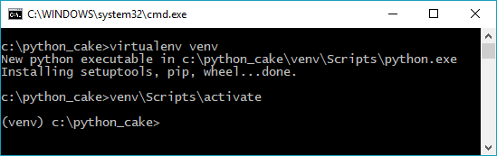
Virtualenv

Slide 10
Bibliotecas
PIP - sistema de gerenciamento dos pacotes
pip freeze
pip install
pip – help (mostra os comandos)
easy_install
IPython

Slide 11
Variáveis
Atribuição
Reatribuição

Slide 12
Operadores
< | estritamente menos que
<= | menos ou iqual que
> | estritamente maior que
>= | maior ou igual que
== | igual
!= | diferente
is | identidade do objeto
is not | não identidade do objeto
+ | adição
- | subtração
* | multiplicação
/ | divisão
// | divisão inteira
** | exponenciação
% | resto de divisão
or | lógico ou
and | lógico e
not | lógico de negação

Slide 13
Variáveis
Atribuição Aumentada
-=, *=, /=, //=, %= e **=.
Convenção para nomes

Slide 14
If
If simples
Operador ternário

Slide 15
Exercícios

Slide 16
Boolean
Uso if

Slide 17
Strings
https://docs.python.org/2/library/string.html
https://docs.python.org/2.7/library/stdtypes.html#string-methods
Métodos
in
.upper()
.lower()
.capitalize()
.count()
format()
# Estilo de formatação ruim print('hello ' + name + '!' ) # Estilo de formatação antiga print('Hello %s!' % name) # Estilo de formatação nova print('Hello {}!'.format(name))

Slide 18
Listas
https://docs.python.org/2/library/string.html
Uma lista é uma coleção ordenada
append(novo_elemento)
extend(segunda_lista)
insert(posicao, novo_elemento)
remove(valor_do_elemento)
pop(posicao)
index(valor_do_elemento)
count(valor_do_elemento)
sort(cmp=None, key=None, reverse=False)
reverse()
len(lista)
del
list comprehension
https://pythonhelp.wordpress.com/2013/06/26/brincando-com-listas/

Slide 19
Slicing
s[1]
Índice negativo: s[-1]
Fatias:
Sintaxe básica é s[inicio:final]: s[1:4]
Fatiando no inicio da string: s[:5]
Fatiando até o final da string: s[3:]
Índice negativo também pode ser usado em fatias: s[-3:-1]

Slide 20
Estruturas de Laço
https://docs.python.org/2.7/tutorial/datastructures.html#looping-techniques
For
in
While
Continue
Break
Enumerate
Range
Zip
Sorted

Slide 21
Exercícios

Slide 22
Tuplas
https://docs.python.org/2/tutorial/datastructures.html#tuples-and-sequences
Imutáveis
Métodos
index()
count()
Sequence Unpacking

Slide 23
Dicionários
https://docs.python.org/2.7/library/stdtypes.html#mapping-types-dict
copy()
get()
del()
keys()
clear()
has_key()
items()
dict compreension
d = dict((key, value) for (key, value) in iterable)
d = {key: value for (key, value) in iterable}

Slide 24
Tipos
https://docs.python.org/2/library/types.html
Tipagem dinâmica forte
a = b = c = 1

Slide 25
Exercícios

Slide 26
Funções e métodos
Comparação com java
Dois pontos (:) indica o início de um bloco
As linhas seguintes são endentadas
Declaração de função não especifica o tipo de retorno
Todas as funções retornam um valor (None se não for especificado)
Passagem de parâmetros
Tipos de dados parametrizados não são especificados
Parâmetros default

Slide 27
Built in Functions
https://docs.python.org/3/library/functions.html
Built in functions são implementadas em C dentro do interpretador do Python.
Demais trechos de código devem ser interpretados.
Len()
Lambda()
g = lambda x: x**2
Filter()
Map()
Reduce()
Max() e Min()
dict()

Slide 28
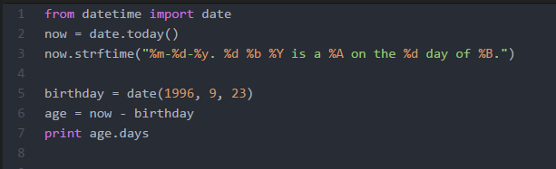
Datetime
dt = datetime.strptime("21/11/06 16:30", "%d/%m/%y %H:%M")
weekday()

Slide 29
Random
https://docs.python.org/2.7/library/random.html
from random import randint
randint(0, 9)
random.sample(‘abcdefghijk’, 5)

Slide 30
Exercícios

Slide 31
Tratamento de exceções
SyntaxError, TypeError, NameError

Slide 32
Exercícios

Slide 33
Orientação a Objetos

Slide 34
Java
public class Gerente {
private String nome;
private String cpf;
private double salario;
private int senha;
private int numeroDeFuncionariosGerenciados;
public boolean autentica(int senha) {
if (this.senha == senha) {
System.out.println("Acesso Permitido!");
return true;
} else {
System.out.println("Acesso Negado!");
return false;
}
}
}

Slide 35
Python
class Gerente(object):
def __init__(self, nome, cpf, salario, senha):
self.nome = nome
self.cpf = cpf
self.salario = salario
self.senha = senha
self.numeroDeFuncionariosGerenciados = 0
def autentica(self, senha):
if self.senha == senha:
print "Acesso Permitido!"
return True
else:
print "Acesso Negado!"
return False

Slide 36
Classes
Declaração de classes
Construtores (init)
class MinhaClasse:
"""Um exemplo simples de classe"""
i = 12345
def f(self):
return 'olá, mundo'

Slide 37
Instâncias
Atributos
Métodos

Slide 38
Métodos
Funções definidas dentro da classe
O primeiro parâmetro de um método faz referência ao objeto, e por convenção se utiliza “self”

Slide 39
__init__
Método construtor.
É chamado automaticamente quando a classe é instanciada.

Slide 40
Métodos de Classe e Estáticos
decorators
@staticmethod
@classmethod
cls
pode ser chamado da classe ou da instância

Slide 41
Herança
object é a classe base padrão
sintaxe:
class DerivedClassName(BaseClassName):
...
class C(B):
def method(self, arg):
super(C, self).method(arg)

Slide 42
super()
class Base(object):
def __init__(self):
print 'Construindo a classe Base'
class Derivada(Base):
def __init__(self):
print 'Construindo a classe Derivada'
x = Derivada()
o construtor de Base não foi chamado em nenhum momento
class Derivada(Base):
def __init__(self):
Base.__init__(self)
class Derivada(Base):
def __init__(self):
super(Derivada, self).__init__()

Slide 43
Herança
Herança múltipla
isinstance()
issubclass()

Slide 44
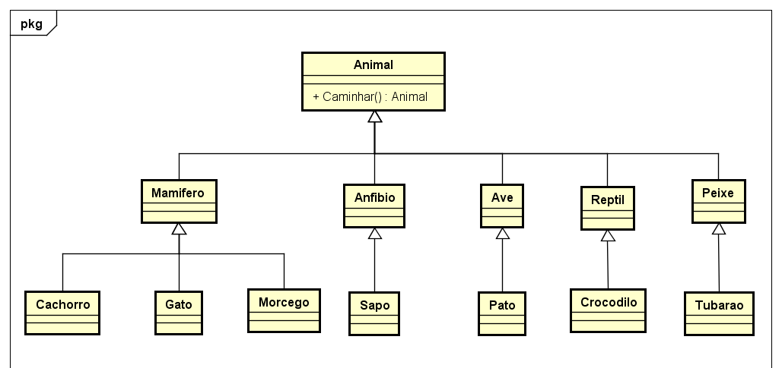
Exercício

Slide 45
Exercício
Veículo
Carro
Avião
Bicicleta
atributos:
modelo
velocidade
combustível
portas
peso
consumo
funções:
abastecer
andar

Slide 46
Args e Kwargs
'a teste'.replace('a ', 'o ')
args = ['a ','o ']
'a teste'.replace(args)
'a teste'.replace(*args)

Slide 47
Django

Slide 48
Frameworks
Django
Pyramid
Flask
Kivy

Slide 49
Criando um projeto em Django
django-admin startproject cake_project
python manage.py runserver
python manage.py startapp products

Slide 50
Database
MySQL
SQLite

Slide 51
Migrações de banco
python manage.py makemigrations products
python manage.py migrate

Slide 52
Database API
https://docs.djangoproject.com/en/2.0/ref/models/querysets/#
python manage.py shell
a = Product(name='tenis', price_sell=10)
a.save()
Product.objects.filter(id=1)
https://docs.djangoproject.com/en/2.0/ref/models/querysets/#id4
Product.objects.get(name__contains=‘bolo')
Product.objects.filter(id__in=[1, 3, 4])

Slide 53
Admin
python manage.py createsuperuser

Slide 54
IDE
Pycharm
Notepad ++
Sublime
Atom

Slide 55
HTML
linguagem de marcação
<!DOCTYPE html> <html> <title>HTML!!</title> <body> <h1>This is a heading</h1> <p>This is a paragraph.</p> </body> </html>

Slide 56
CSS
body { background-color: lightblue; } h1 { color: white; text-align: center; } p { font-family: verdana; font-size: 20px; }

Slide 57
CSS
body { background-color: lightblue; } h1 { color: white; text-align: center; } p { font-family: verdana; font-size: 20px; }

Slide 58
CSS
Bootstrap https://getbootstrap.com/

Slide 59
JS
<script>
function myFunction() { var x = document.getElementById("demo"); x.style.fontSize = "25px"; x.style.color = "red"; }
</script> <button onclick="myFunction()">Click Me!</button>

Slide 60
JS
Bibliotecas
Frameworks
https://www.javascripting.com/

Slide 61
GIT
GIT - sistema de controle de versão de arquivos

Slide 62
GIT
git config --global user.name “Thais Vergani”
git config user.name
git config --global user.email “thais.vergani1@gmail.com”
git init: inicializa o repositório no diretório atual
status dos arquivos
untracked
unmodified
modified
staged

Slide 63
GIT
git status
git add (nome_do_arquivo)
git add -A stages All
git commit -m “mensagem do seu commit”
git log
git log --graph
git show (hash do commit)
gif diff
git diff --name-only

Slide 64
GIT HUB
GitHub é uma plataforma de hospedagem de código-fonte com controle de versão usando o Git.
criar repositório
git add remote..
ssh
protocolo para autenticação
chave
git remote
git remote -v
git push -u origin master
origin: pra onde vai
master: de onde vem
git clone

Slide 65
GIT
Branch
git branch
git checkout (nome_do_branch)
git branch -D (nome_do_branch)
git merge (nome_do_branch)
git rebase (nome_do_branch)

Slide 66
Olimpíada de Inverno 2018
Os Jogos Olímpicos de Inverno são realizados a cada quatro anos. A última edição aconteceu do dia 9 ao dia 25 de fevereiro deste ano, e foi sediada na Coreia do Sul.
O Comitê Olímpico Internacional - COI, que é a organização responsável pelas Olimpíadas, precisa de um software para controlar a quantidade de medalhas em tempo real, e disponibilizar esta informação para o público.
O Comitê deve cadastrar os países participantes e a quantidade de medalhas.
O ranking dos países deve ser exibido com base no número de medalhas de ouro, prata e bronze, respectivamente.
Diagrama ER
Protótipos de tela

Slide 67
Desafio
campo minado
labirinto

